Slide 1
休閒服務業的創新與變革管理
世上唯一不變的就是不斷改變
日文觀一甲 15吳穎和、
23陳宣諭、
48逄馥寧

Slide 2
第一節 緣起
最早由約瑟夫●熊彼得(Jonh A. Schumpeter)於1912年提出創新的概念。
創新與變革其實是一體兩面的東西。
不斷的改進組織，早晚會帶來真正的創新；不斷的發掘成功，早晚也會帶來主要、根本的變革。
組織的結構、文化和人力資源的實踐，有助於組織的管理創新。
變革是可以透過有步驟的系統化分析加以理解掌握的，因此領導者可以執行有效又低成本的變革管理。

Slide 3
第二節 休閒服務業的創新與變革管理概論
一、休閒服務業的創新挑戰
(一)創新的定義及其所激發的創新管理程序
創新不只是技術創新，而是包括社會創新、經濟創新與管理創新的面相，也就事不單單從技術的發明即可產生創新的效益，必須結合社會變遷與經濟變遷所導致新的需求與新的市場機會，結合合乎時宜的管理措施，才是創新的經營實務。

Slide 4
創新可以分為兩個層面來討論。
顧客面:運用新的技術獲知識，提供顧客新的產品或服務，即改變資源的產出後，所給予消費者的價值與滿足。
組織面:即將組織文化轉化為管理流程，以創造出全新的企業模式。
創新並非天的靈感所主導，而是有系統且可學習的實務。

Slide 5
假想=準備──結合知識與資訊，藉7R之自我省思，以產生新觀點與構想。
著手=創新的契機──針對問題引發創新需求與目標，確實掌握解決契機。
躍進=多樣化──針對需求發展多元解決方案，但不要操之過急。
實現=整合──針對方案提供所需資源與協助，使構想化為具執行力的行動
Notes:
＿

Slide 6
(二)創新的風險與其成功之道
1.創新的風險來源:
「水能載舟，亦能覆舟」，任何事物於「做」與「不做」，皆會有其負面的問題，差別只在於哪一方的傷害較低，哪一方的比較利益較高。
(1)從事創新可能遭遇風險的緣由
①堅持己見+與現實不一致+只注重利潤+賣弄聰明
②不夠專注+超出能力+「新奇」與「創新」混為一談
③只看未來+弄不清楚動作和行動+把自己看得比企業還重要
(2)不從事創新可能遭遇風險的緣由
①企業界定過於狹隘
②失去核心競爭力
③新技術的影響

Slide 7
2.創新的成功之道
(1)創新就是工作+高階管理者支持
創新若有高層管理者的支持，並將其推廣至組織各個層面，便能促使員工將創新視為工作的一環，持續的投入努力、毅力直到成功為止。
(2)創新者充分善用自我長處+利用技術與設備
創新工作不僅要能適合個人專長，使之無怨無悔投入，也要能善加利用新的技術與設備，以達事半功倍的效果。
(3)以市場導向為主+創造顧客價值
創新必須由市場需求來推動，並以解決顧客問題為目標，使產品與服務的開發過程，能為顧客創造新價值，且與競爭者作有競爭優勢的差異區隔。

Slide 8
二.休閒服務業的變革管理

Slide 9
(一)變革的定義、推動與特質
企業在內外環境變化的壓力下，為適應而產生的動態性改變，即稱為變革(Change)，包括企業的願景塑造、領導人的精力投入、員工的權力釋放與實施變革的計畫。

Slide 10
引發變革的主、客觀條件
1.客觀條件
(1)企業內部權力系統的轉變
如：所有權與經營權的轉移或重要人事與策略的變動。
(2)企業成長過程產生的轉變
如：成長期轉型至成熟期、成熟期轉型至平穩期或平穩期轉型至衰退期。
(3)內在或外在環境條件的轉變
如：顧客需求與期待改變、原料市場的價格波動

Slide 11
2.主觀條件(即領導人於推動變革過程所進行的各種轉變)
(1)提出振奮人心的願景，使員工有努力可期的目標。
(2)展現變革的決心與誠意，使員工願意並支持變革。
(3)建立並準備變革所需的體制與資源，同時明訂變革的賞罰標準，以刺激員工遵循。
(4)採取共榮共享的手段，以獲得員工支持，使其願意為變革背書，並延伸至整個組織。

Slide 12
變革行動七大特質
1.能夠改善績效
2.將焦點擺在如何學習
3.結合真正的目標與流程
4.增進個人與團體的能力
5.需要有為目標而全力採取行動的人
6.行動和反思兼具，探詢與實驗並行
7.提供越來越大且沒有壓力的發揮空間，以進行反思進而做出決定

Slide 13
(二)變革抗拒與失敗的因應
1.員工面
(1)抗拒原因
不確定性：通常是因為「對未來感到害怕」或「缺乏安全感」所造成。
對個人損失的關心：通常是因為「習慣」或「經濟因素」所造成。
認為變革對組織本身沒有甚麼好處：通常是因為「資訊錯誤」或「溝通不良」所造成。

Slide 14
(2)減少抗拒的方法
教育與溝通(Education and Communication)：提供合適的教育訓練與建立多元的溝通管道，以協助員工了解變革努力的背後邏輯，適用於員工所獲資訊錯誤或溝通不良所造成之抗拒。
參與(Participation)：讓被變革直接影響的員工參加決策程序，以增加決策正當性，並提高其對最終決策的承諾。
提升和支持(Facilitation and Support)：變革媒介釋出善意，提供支持性的作法，以協助員工處理與變革相關的恐懼與焦慮。
協商(Negotiation)：藉由利益交換，以減輕員工對變革的抗拒，但亦將組織帶入「唯利是圖」且「會吵的小孩有糖吃」的不良風氣。

Slide 15
操縱及買通(Manipulation and Cooptation)：透過手段的運作(如扭曲事實放假消息)，使員工在不知情的前提下乖乖就範。
強制(Coercion)：對待強烈反對意識者，給予直接威脅，強迫抗拒者屈服並接受變革。

Slide 16
2.組織面
(1)失敗的原因
太過自以為是
未能建立實力堅強的主導聯盟
低估願景的力量
未能充分傳遞願景內容
允許障礙阻擾新的願景
未能達成立竿見影之成效
太急於宣布勝利
疏於將變革深植在企業文化中

Slide 17
(2)避免失敗的方法
明確宣示必須變革的迫切性：由領導階層傳遞引人入勝的變革之因，同時營造變革需求的重要性與緊迫感，並將重點放在組織的「理想設計」，期能激發初步變革的承諾。
組織一支引導變革的管理團隊：變革是需要強而有力的協力小組帶領，一種具引導性質的結盟(Guiding Coalition)，並對變革的必要性急欲達成的結果有所共識。
發展企業新願景與策略：發展具競爭力的共同願景，此時期可利用市場導向執行法。
全面且有效地溝通願景：將變革的訊息充分散布在整個組織中，並藉由探索會議與成員進行溝通，以決定變革的內容與達成的方法。
率先排除困難，並賦權予員工，以執行願景：隨時監控和調整策略，並隨著賦權的員工開始組成團隊，逐漸出現自己決策與解決問題的型態，而得以形成執行願景的凝聚力並完成變革。

Slide 18
促成變革並設法創造階段性勝利，以建立信賴機制:創造進城的戰果，使變革能很快地達成清楚明確且眾人可見的即時成果。
整合變革的總效果，以形成更大、更強的變革動力:整合改革成效與獎勵措施，製造更多組織變革的活力，並散布到所有部門，不在需要高層強迫。
建立變革制度，形成組織文化，以落實變革

Slide 19
(三)變革的程序與其管理形式
(1)解凍(Unfreezing)=覺醒-打破現有組織習慣，積極宣導變革訊息只為破除以往習慣，而為改變所做之事前準備，包括會議紀錄、專題演講、私下傳聞等相關訊息，讓員工知道變革將直接影響其工作。
(2)變革(Changing)=展望-溝通變革正確觀念，使員工對其建 立承諾
此時期是真正承諾與實現的階段，領導人的責任是建立新理想、提供新方向與新行為模式，因此有效溝通是很重要的，主要是建立在理論觀點或重要概念所引導的遠景與展望，將變革構想轉換為間單的概念與清晰做法，以協助員工了解變革產生的影響。

Slide 20
(3)再結凍(Refreezing)=重建-是變革為常態現象，並深植組織文化
指強化習得新的行為模式，使其成為新的習慣，即員工不再視變革為不確定性、充滿風險的新事物，反而視為常態及組織營運的一部分。

Slide 21
2.變革的管理與機會
(1)出乎組織本身預期的成功或失敗、即出乎競爭者本身預期的成功和失敗。
(2)不一致，特別是生產、配銷過程，或顧客行為的不協調。
(3)基於流程的需要。
(4)產業和市場結構的轉變。
(5)人口結構的改變。
(6)方法和看法的變革。
(7)新知識。

Slide 22

理論與實例說明——不斷創新的咖啡王國「Starbucks」
最初僅專賣咖啡豆，在轉型為現行的經營型態後開始快速展店，並成為美式生活的象徵之一，部分店鋪甚至與超級市場、書店等異業結盟，以複合式商店經營

Slide 23
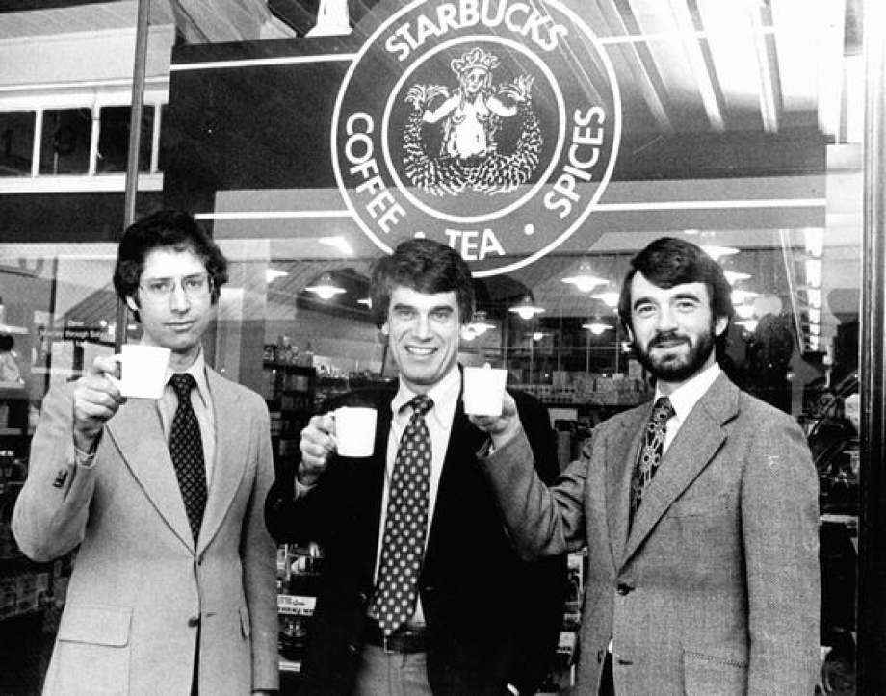
星巴克的發展歷史
1971 A.D.
由Jerry Baldwin，Zev Siegel和Gordon Bowker三人於美國西雅圖共同創造出Starbucks。
當時的Starbucks，是專賣咖啡豆與香料，同時承傳Alfred Peet「重烘培技術」的風格。
Zev Siegel 、Jerry Baldwin 、Gordon Bowker（左至右）

Slide 24
星巴克的發展歷史
1981～1983 A.D.
1981年，原本任職瑞典廚房用品公司的經理Howard Schultz，從紐約前去西雅圖，拜訪一家名為星巴克的咖啡豆零售商店，該店從他那裡購買了很多瑞典式滴濾咖啡壺。也讓他開始注意到Starbucks。 他花了一年的時間遊說星巴克的老闆聘用他。1982年，他加盟了西雅圖的星巴克咖啡公司，擔任市場行銷總監。可惜1年後，想帶進他在米蘭的經驗，卻因理念不和而離開，並且自行創立「義式每日咖啡館」。

Slide 25
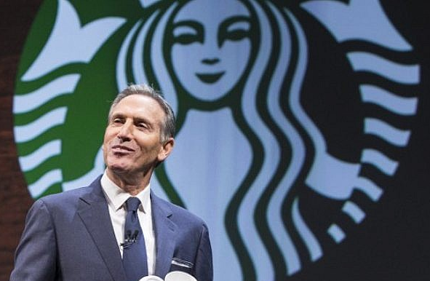
星巴克的發展歷史
1984～1989 A.D.
1984年，Starbucks舉債併購畢茲（alfred peet）咖啡，導致財務危機。於是1987至89年間，Howard Schultz買下Starbucks，與義式每日咖啡館合為新的Starbucks，並再次將他在米蘭「在店裡煮咖啡，客人在店內或是露天咖啡座享用」的經驗帶入，也正好吻合「第三個好去處」的社交趨勢。
當時Starbucks提出四大理念：
拒絕加盟
拒絕販售人工味咖啡豆
選用最高級咖啡豆，以提供最完美烘培為 永不改變的目標
拒絕進軍超市
Howard Schultz

Slide 26
星巴克的發展歷史
1990～1995 A.D.
1990年，具管理專才的Orin Smith進入管理階層。之後Starbucks成功上市上櫃，獲得資金贊助而不斷發展擴大其規模。4年後，Orin Smith得到經營權，也順利與百事可樂結盟為「北美咖啡夥伴」。
1995年，推出碎冰打成的卡布奇諾，讓向來喝熱咖啡的美國人愛上冰品咖啡。同時首度和唱片界合作，跨足音樂市場。同年提出「starbucks承諾盡己之力」綱領：
提供完善的作業環境，以敬意及尊嚴對待所有員工
多元化觀念是經營的重要原則
採行完美無缺的高標準選購、烘培與分銷新鮮咖啡
盡力培養極度滿意的客人
積極回饋我們的社區環境
創造體驗所獲得的利潤是未來成功的要件

Slide 27
星巴克的發展歷史
1996～1999 A.D.
與醉爾思研發咖啡冰淇淋
與聯合航空策略聯盟，提供機上咖啡
建造一座名為「科技應用中心實驗室」的實驗室
正式跨入國際，於東京銀座開設第一家海外咖啡店
與Kraft食品公司合作，將星巴克的咖啡送至全美國的超級市場
推出第一代的電子商務網站
成功打進中國市場，分店總店數快速上升至200多家
將網站升級，使starbucks能更接近顧客與做出最佳的管理學策

Slide 28
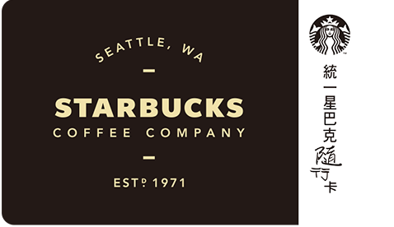
星巴克的發展歷史
2001～2002 A.D.
在美國推出的星巴克隨行卡，是使用預付卡式，因此大幅縮短了交易時間，此外也逐步推出全球分店無線上網的政策。
推出打破傳統調有甜味或無咖啡的新飲料，以增加對年輕族群的吸引力。
展開組織變革、邁向全球化，並集合各地經營者組成全球顧問團。日本也宣布調降財測，從獲利調降成虧損，宣布取消配股及關閉虧損的10家店。不過北美及歐洲推出網路與手機預先點餐服務，並與德國電信公司合作，提供店內高速無線網路的新服務。

Slide 29
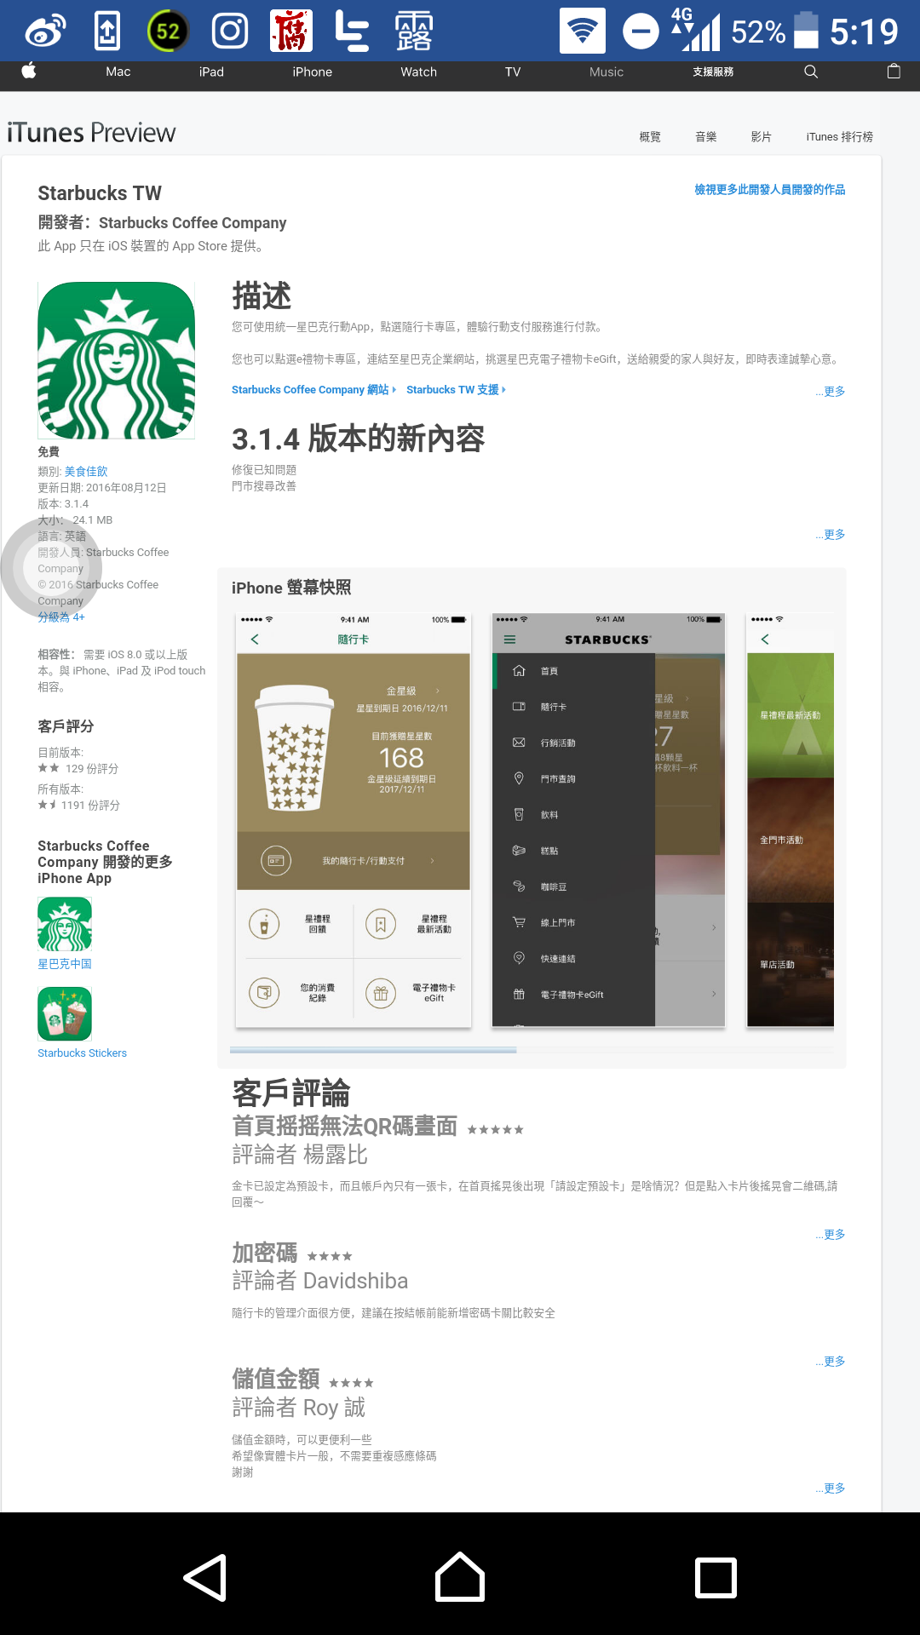
星巴克的發展歷史
2003A.D.至今
在北京開設店面，引起廣大的轟動效果、象徵意義及推廣活動。
獲選財星雜誌為最受推崇的企業第三名，原因之一是將員工擺在第一位，除提供良好福利，甚至以「夥伴」取代「員工」的稱呼。
之後又與蘋果公司協商合作，於iTunes內創建該品牌的音樂店。
開始收購許多公司品牌，接手經營。
於2013年與法國達能集團聯手打造乳酪品牌，進軍食品雜貨市場。

Slide 30
創新與變革管理的挑戰
以「不變」應「萬變」之品質堅持理念
強化員工教育訓練，已能充分教育顧客
「第三個好去處」與顧客建立良好關係
是員工為「夥伴」，提供良好福利措施
在成長到來之前，先行延攬優秀人才
堅持「直營」，拒絕「加盟」
不斷研發創新產品與服務方式
資助慈善機構，提升企業形象

Slide 31
小結
創新引發變革，變革激發創新，無論如何皆需要高階管理者的支持，也需要以市場、顧客為目標導向。
藉由Lewin所提出之三階段變革程序，以能夠採取有效、漸進的創新與變革過程，且從開始推動、執行過程置深植組織文化，固然要獲得上層領導者支持，更需要員工能自動自發，以便能夠快速反應環境，針對創新與變革之機會，做出及時、有效的決策。
另外也可以以Prahalad的觀點為底,融合「快銷新奢侈品」的觀念，不斷的創新及變革。

